Slide 1
1차년도 (2021.03-2022.02)
AI 기반의 차세대 의료진단시스템 구축 연구
정기 회의
20220225

Slide 2
Issue summary
스캐너 | 2/18 | 2/25
데이터
*위장- 대장 (feature-cube) | 모델 성능 확인 (linux server) : Issue 1) step 3 모두 N 예측 Os 차이에 의한 jpg 생성이 원임 Jpg -> txt 로 일괄 전환 Issue 2) CSV와 DB 결과 차이 발생 | 모델 성능 확인 (linux server): 일부 테스트 코드 이슈로 확인 (일부 개선) 단 stomach 모델이 정확하게 일치하고 있지 않음 현장 테스트에서 개선이 보이나 이슈 확인 특정 슬라이드에서 이슈 확인
GCNN | 모델 업데이트 Graph 시각화 코드 업데이트 일부 슬라이드에서 다수의 그래프 생성이 확인되어 대응 방법 연구중 서버 실험 보조 서버 실험 보조 (226) 업데이트 전 colon 4 class : 94.67 % 업데이트 데이터 훈련 (3class) : 90% | 모델 업데이트 Graph Similarity 연산 방법 연구 중
기타 | 최종 보고서 (1차 작성 완료) 2/15 (교수님) 교수님 검수 중 | 최종 보고서 제출 1차 제출 (2/18) 수정 및 전달 (2/22)

Slide 3
스케너 시스템
업데이트 내용 및 진행 사항

Slide 4
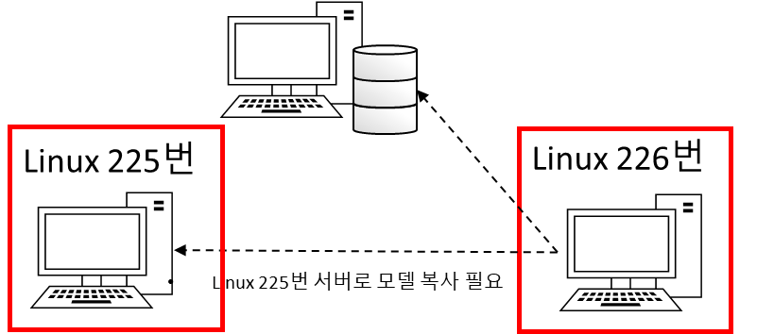
WSI 업데이트 관련 이슈 사항
기존 14번
slide queue와 슬라이드 대기 수에 따른 영향이 의심
코드 테스트 => 문제를 발견하지 못함
지난, 테스트 결과는 테스트 코드의 문제로 확인됨
Densenet 201
*데이터: 기존 + FN 업데이트
Anatomy | Path | Date(version) | Test acc (CSV) | Test acc (DB)
Stomach | 3class/models/stomach/slide_classifier/20220207_124756 | 20220207 | 0.9650 | 0.6333
Colon | 3class/models/colon/slide_classifier/20220206_152615 | 20220206 | 0.9150 | 0.9133
EfficientNet
Anatomy | Path | Date(version) | Test acc (CSV) | Test acc (DB)
Stomach | - | 20220217 | 0.9050 | 0.7527
Colon | - | 20220217 | 0.9400 | 0.9200
Densenet 201
Anatomy | Path | Date(version) | Test acc (CSV) | Test acc (DB)
Stomach | - | - | 0.9650 | 0.9333
Colon | - | - | 0.9200 | 0.9200
테스트 코드 개선 후

Slide 5
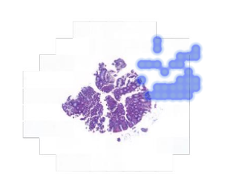
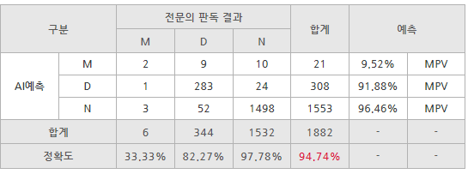
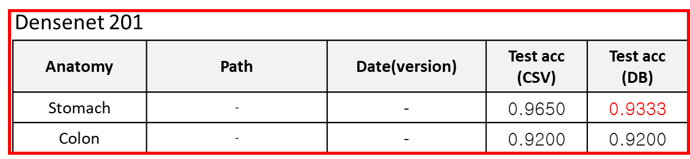
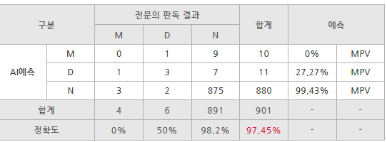
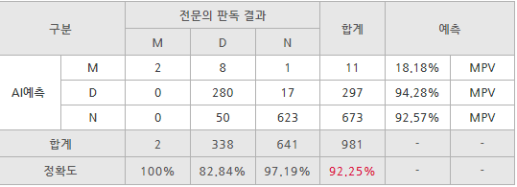
WSI 업데이트 관련 이슈 사항
(씨젠 테스트)
1. 데이터 : 2/14-2/19 daily scan
2. 결과
전체 - 94.74%
stomach - 97.45%
colon - 92.25%
Heat-map 일부 수정 필요 (반영 완료)
전체
stomach
colon
N bias 의심

Slide 6
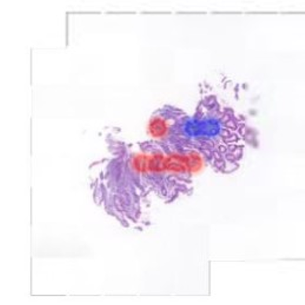
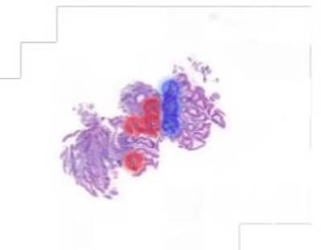
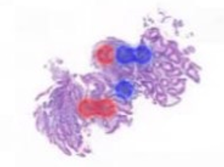
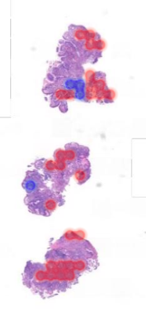
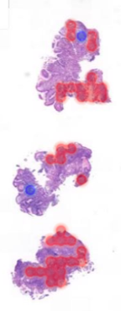
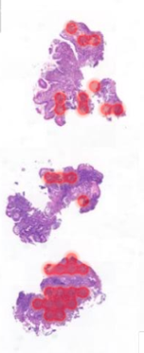
WSI 업데이트 관련 이슈 사항
이슈 슬라이드
Stomach n에 대해서 과한 heat-map 생성 이슈
1. N으로 잘 예측했으나 heatmap에서 D나 M이 많은 경우
- 2022S 004638002 (stomach)
- 2022S 003948501 (stomach)
2. N으로 잘못 진단했고, heatmap에서 D나 M이 많은 경우
- 2022S 004409101 (정답 : M, stomach)
- 2022S 004413401 (정답 : D, Colon)
전체가 슬라이드 1장임

Slide 7
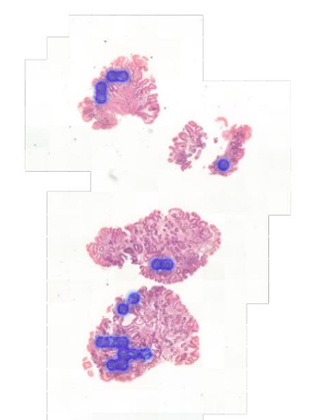
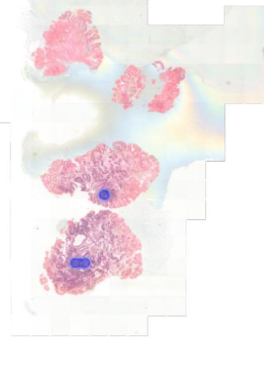
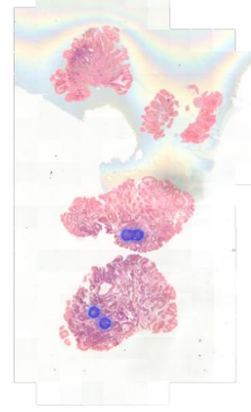
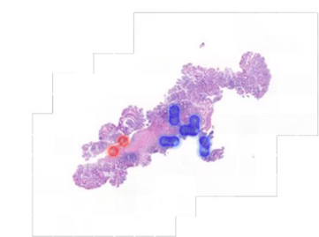
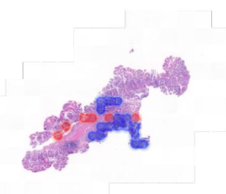
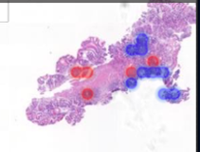
WSI 업데이트 관련 이슈 사항
3. 히트맵은 잘 찍혀 있으나, prediction이 N
-stomach D(정답)->N(GPU 모델에서 틀림)
- 2022S 0012382010101 (stomach)
- 2022S 0046408010101 (stomach)

Slide 8
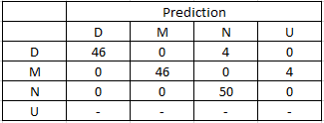
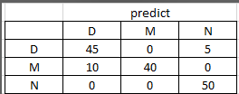
기타 테스트
GCNN: Colon test에서 수치적으로 높아 데이터 추가 실험 확인
* 동일한 테스트셋
참고: 4class GCNN 테스트
환경:
훈련: linux
테스트: Linux server
성능: 94.67%
모델: NET 모델
데이터 : 기존 + NET
참고: 3class GCNN 테스트
환경:
훈련: Linux
테스트: Linux server
성능: 90.00%
모델: NET 모델
데이터 : 기존 + NET
*GCNN 모델은 linux에서 개발된 모델임

